Slide 1
Technical Cell VK
May 13, 2025

Slide 2
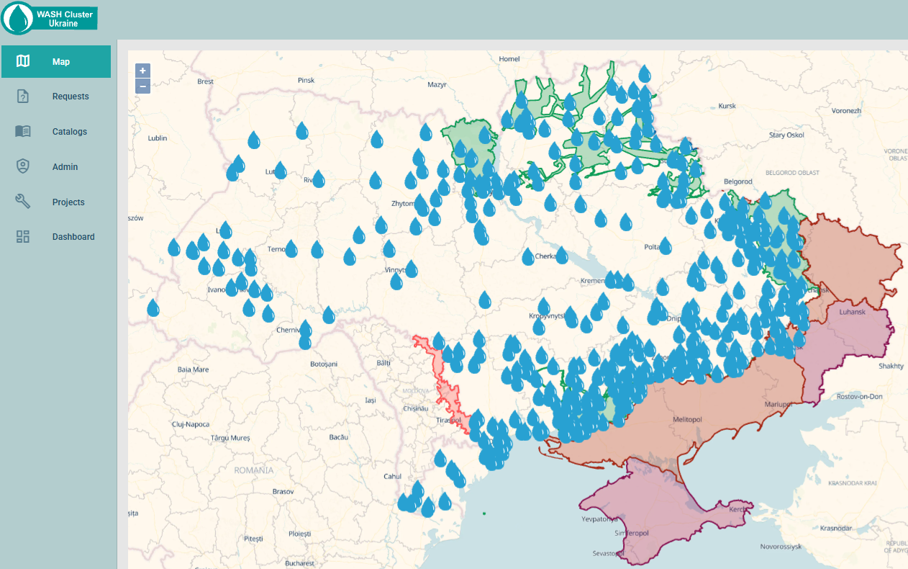
Technical Cell VK координація та реагування

Slide 3
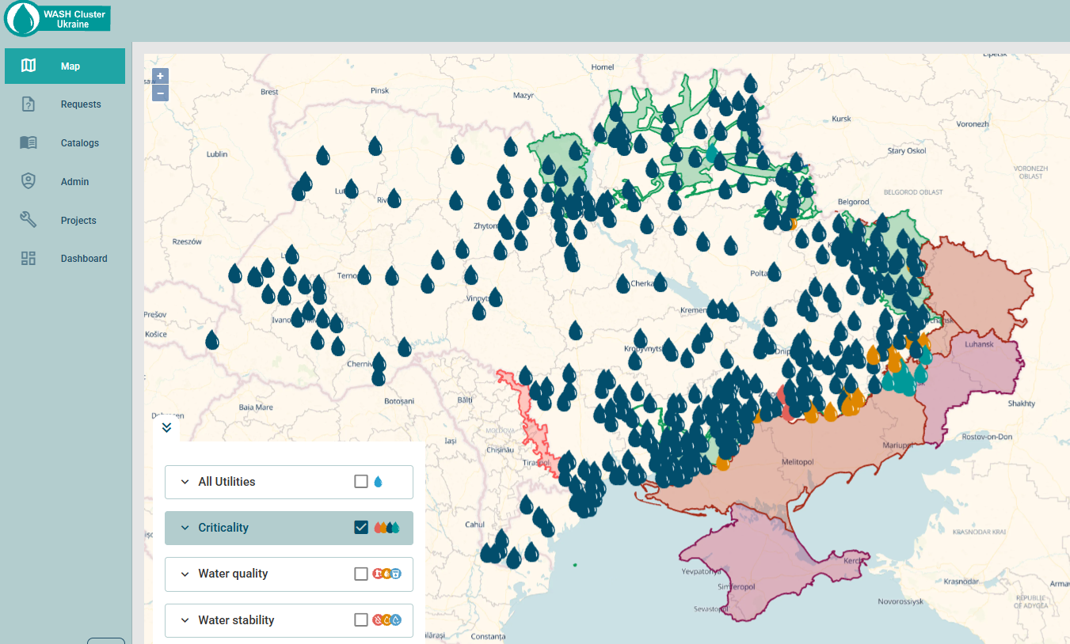
Technical Cell VK координація та реагування

Slide 4
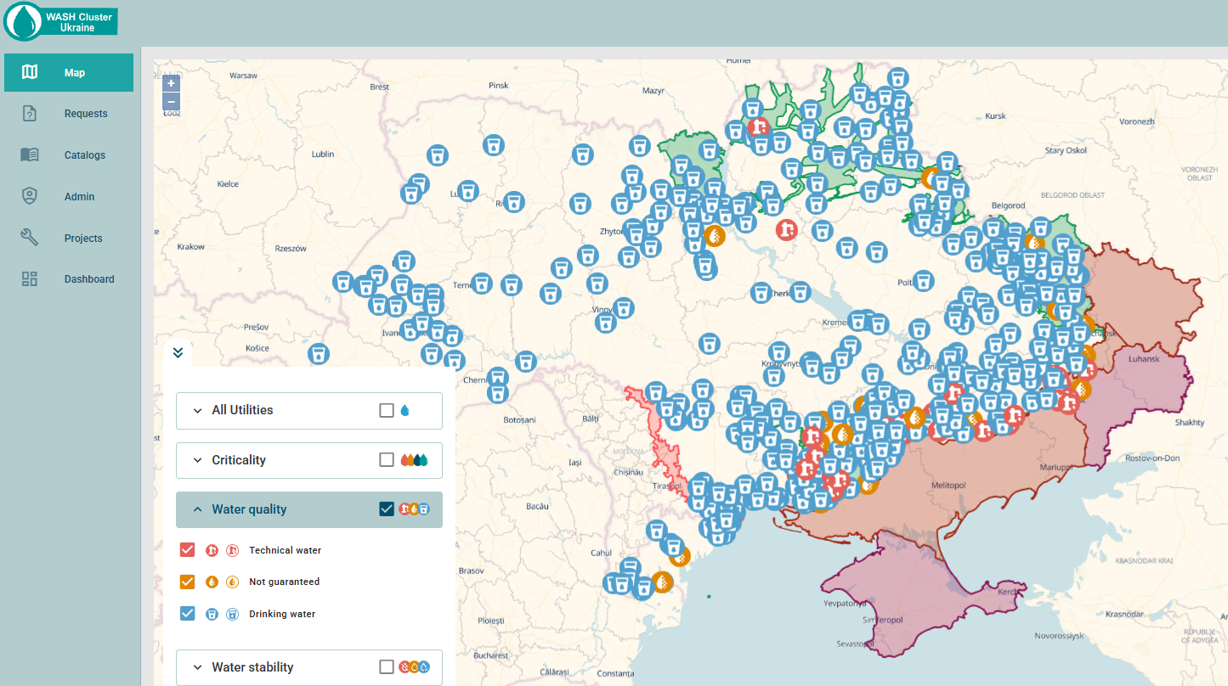
Technical Cell VK координація та реагування

Slide 5
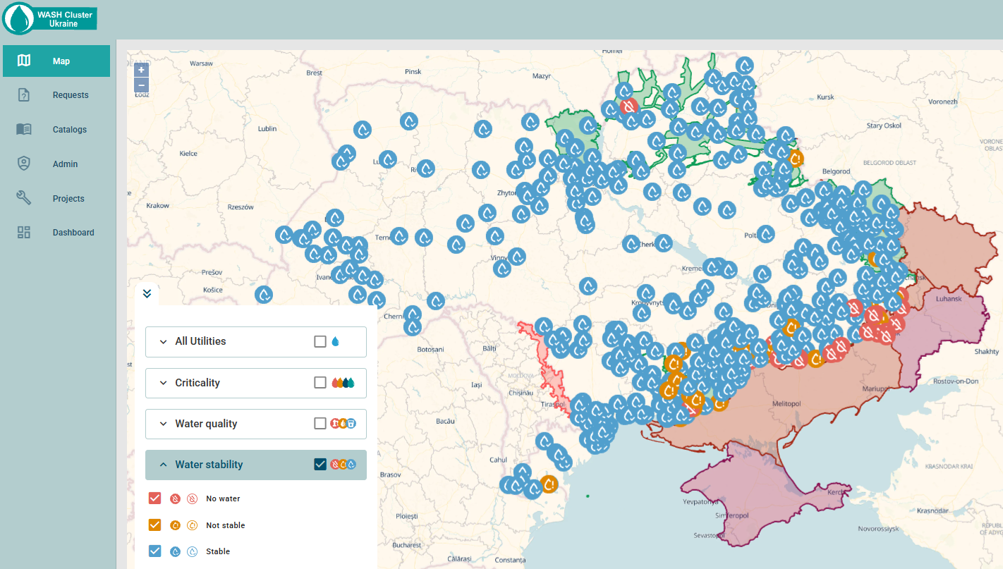
Technical Cell VK координація та реагування

Slide 6
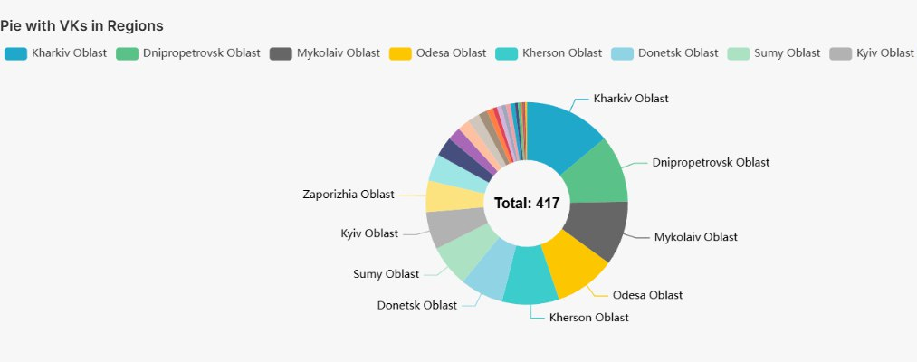
Technical Cell VK координація та реагування

Slide 7
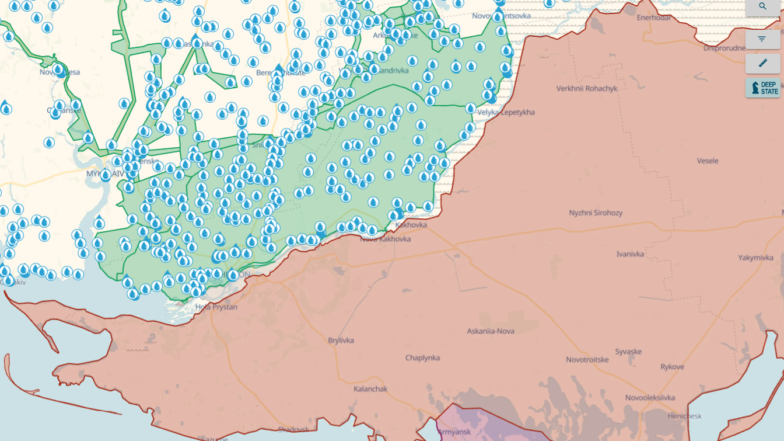
Кількість людей які мають централізоване водопостачання в Херсонській області підконтрольній Україні
158 000 людей має централізоване водопостачання

Slide 8
Technical Cell VK координація та реагування
?
Чи є у вас запитання, або щось, що ви хотіли б прокоментувати?

Slide 9
Vodokanal Cell​
Ruth Mirjam Sick (SDC), Technical Cell Lead: rsick@unicef.org
Andrij Nikitin, Technical Cell focal: andrij.nikitin@gmail.com​
Olia Gorbatova, Technical Cell IM: olia.gorbatova.1986@gmail.com
Оleksander Kozak, Technical Cell focal: kozakav@gmail.com​
​
Дякуємо! / Thank you!

